Slide 1


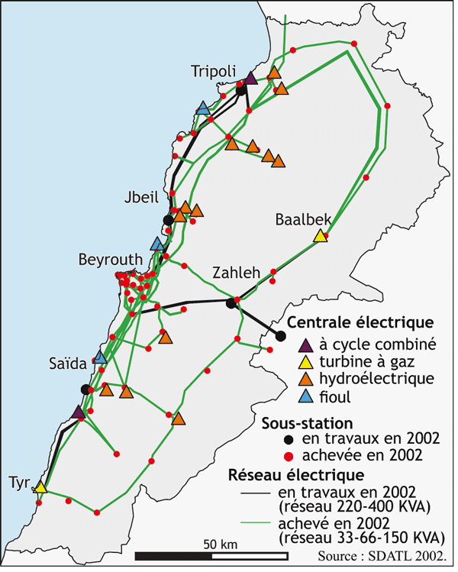
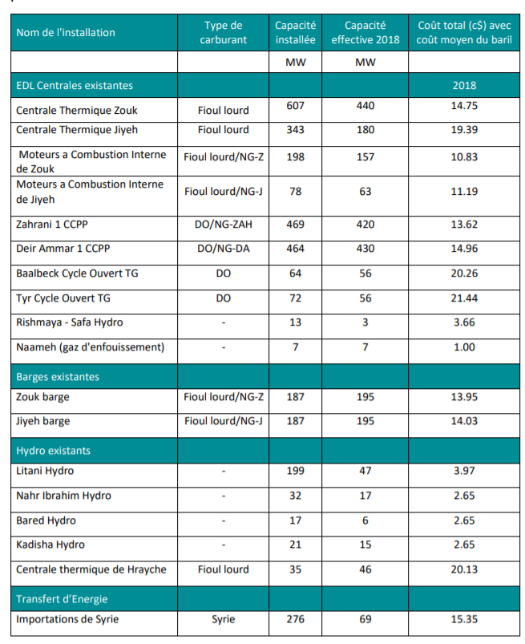
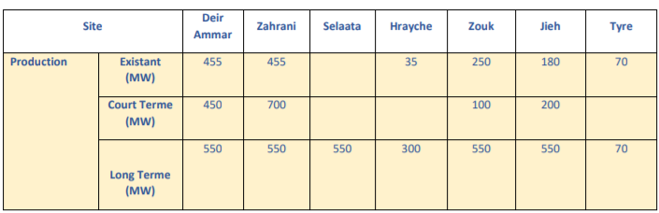
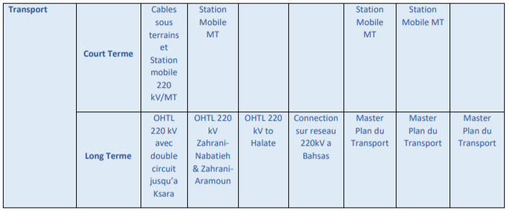
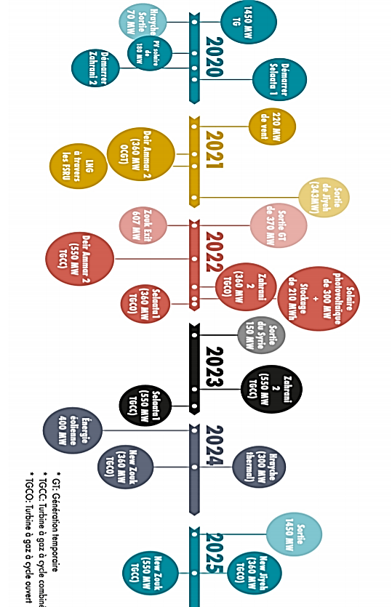
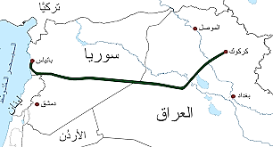
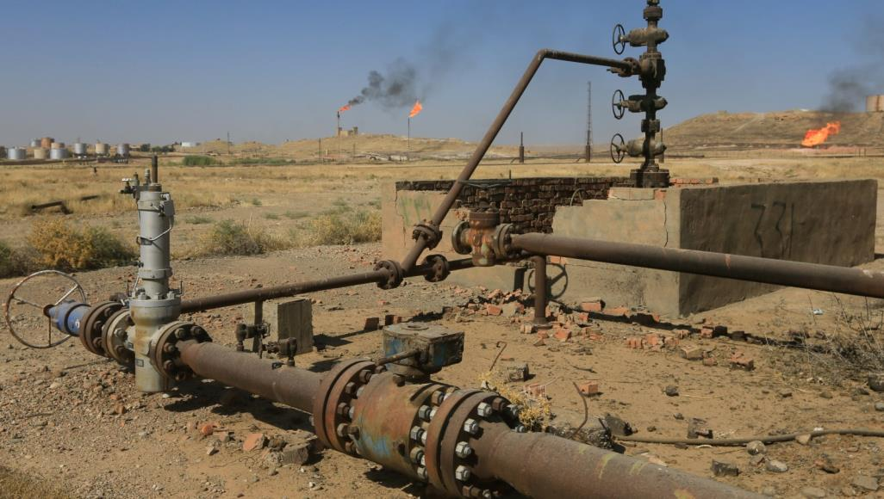
بسم الله الرحمن الرحيم
Inactives power plants in North Lebanon
Distribution of power
plants in Lebanon
  The capacity and costs of
  production of existing power
  plants.
  Electricity production required in
  the short and long term with the
  transport works
MILESTONE OF EDL
- شارك مسؤولون من لبنان وسوريا والعراق في محادثات لإعادة تشغيل خط الأنابيب المتوقّف، الذي كان يربط بين حقول النفط بالقرب من كركوك في العراق ومدينة طرابلس الساحلية في لبنان، فهل سيتم تشغيل الخط الأكثر أهمية بمنطقة الشرق الأوسط؟
- يقول تقرير بموقع "أويل برايس" الأميركي إن إعادة تشغيل خط الأنابيب كركوك-طرابلس ستؤدي إلى عواقب سياسية واقتصادية وإستراتيجية طويلة المدى بالنسبة للدول المعنية وللمنطقة ككل.
- وفضلا عن ذلك، أقامت موسكو علاقات سياسية جيدة مع كل من العراق ولبنان لتصبح وسيطا لتسهيل التوصل إلى اتفاق.
وبحسب التقرير، كانت مشاركة "روسنفت" مهمة من أجل تعزيز جهود موسكو في المنطقة، حيث تحظى شركة الطاقة الروسية العملاقة بعلاقات جيدة مع الحكومة العراقية، كما تدير عدة حقول نفطية، إلى جانب خط أنابيب كركوك-جيهان.
-2خط النفط من العراق الى طرابلس
أنشئت البنية التحتية الأصلية خلال ثلاثينيات القرن الماضي، عندما نجح أنبوبان بحجم 12 بوصة في نقل النفط من كركوك إلى حيفا في فلسطين وإلى طرابلس في لبنان.
منشآت النفط في طرابلس تتألف من مصفاة ومصبّ يقع على بعد ثلاثة أميال شمال شرق عاصمة الشمال، ومساحته الإجمالية هي مليون م2.
. وبعد تسع سنوات، جرى إنشاء المصفاة لتصفية النفط الخام المستورد عبر خطوط أنابيب من حقول كركوك بسعة 21000 برميل في اليوم. وتولت الحكومة اللبنانية إدارة هذه المنشآت في العام 7319.
في المقابل، أوقفت سوريا خط الأنابيب الذي يربط بين كركوك وطرابلس خلال حرب العراق وإيران في محاولة لدعم طهران ضد بغداد، وفق التقرير ذاته.
أوضح كاتب التقرير أنه رغم وجود النية لإعادة تنشيط خط الأنابيب القديم بين كركوك وطرابلس، فإنه لم يتّضح بعد إذا كان هذا المشروع سيُنجز فعلا.
.

